Slide 1












UBND QUẬN DƯƠNG KINH
TRƯỜNG TIỂU HỌC ANH DŨNG
TIẾNG VIỆT
GIỌT NƯỚC VÀ BIỂN LỚN
(Tiết 3)
BÀI 5:

Slide 2



Khởi động

Slide 3
Tuần trước các em được học viết chữ cái viết hoa nào?
S

Slide 4
Bạn nào nhắc lại được câu viết ứng dụng ở bài đó?
SuĒ εảy ǟŉ ǟáε Ǖίa Ά; đá.

Slide 5
Trong câu viết ứng dụng có chữ nào chứa chữ hoa S ?
SuĒ

Slide 6
Viết chữ S hoa

Slide 7

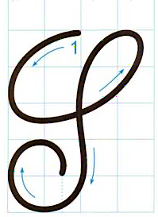
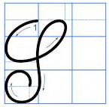
Viết chữ hoa S
Quan sát và nêu chiều cao, độ rộng của chữ hoa S?

Slide 8
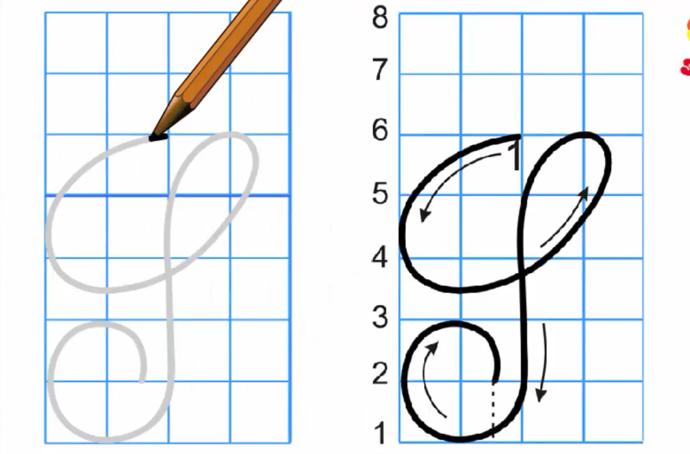
Viết chữ hoa S

Slide 9
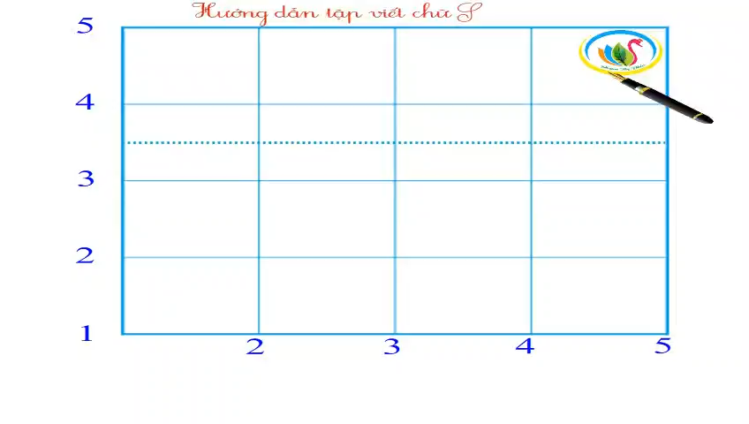
Viết chữ hoa S

Slide 10

Luyện viết vở ở nhà

Slide 11

Viết ứng dụng
Suối chảy ǟóc ǟách q ua khe đá.

Slide 12
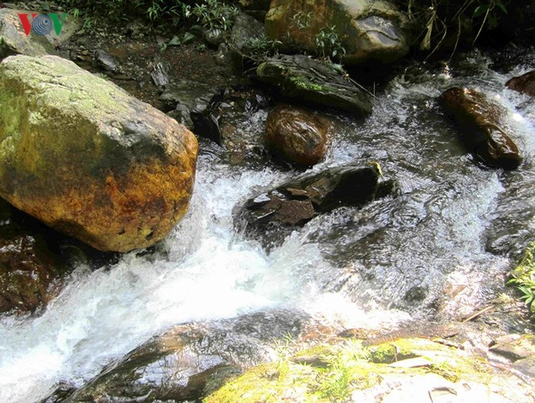

Slide 13
Viết ứng dụng
Suối chảy ǟóc ǟách q ua khe đá.
Chữ cái nào được viết hoa?
b. Khoảng cách giữa các chữ như thế nào?
c. Những chữ cái nào cao 2.5 li ?
→ Chữ S.
→ Khoảng cách giữa các chữ là 1 con chữ o.
→ Chữ S, h, k, y.

Slide 14


Củng cố, dặn dò
Notes:
Bài giảng thiết kế bởi: Hương Thảo - tranthao121006@gmail.com

